Slide 1
Прийом округлення
Теоретична основа
Залежність суми від зміни одного з доданків при сталому іншому доданку: якщо один доданок збільшиться на кілька одиниць, то значення суми, так само, збільшиться на стільки ж одиниць.
Залежність різниці від зміни від'ємника: якщо від'ємник збільшиться на кілька одиниць, то значення різниці, навпаки, зменшиться на стільки ж одиниць.

Slide 2
Прийом округлення
Доповнення числа до найближчого круглого числа - 10
Додавання (віднімання) числа 10
Додавання (віднімання) одно цифрових чисел
Уміння, на яких
ґрунтується прийом обчислення

Slide 3
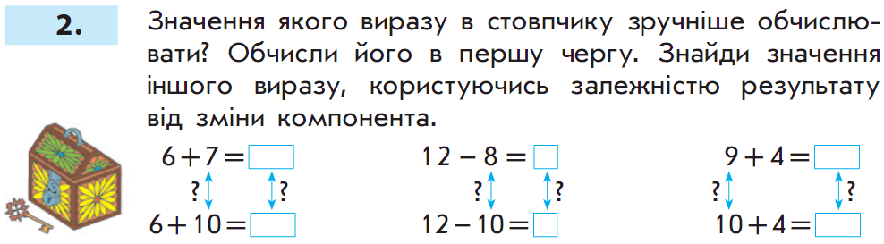
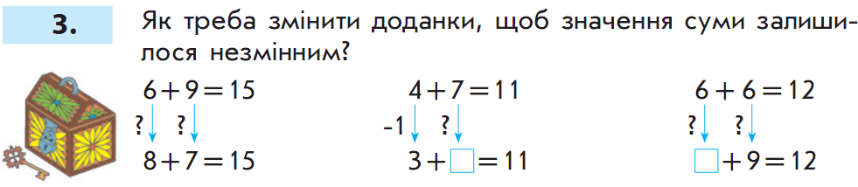
Прийом округлення.
Підготовча робота
13
4
-3
-3
-2
+2
16
2
8
3
+2
-2
-1
+1
-3
+3

Slide 4
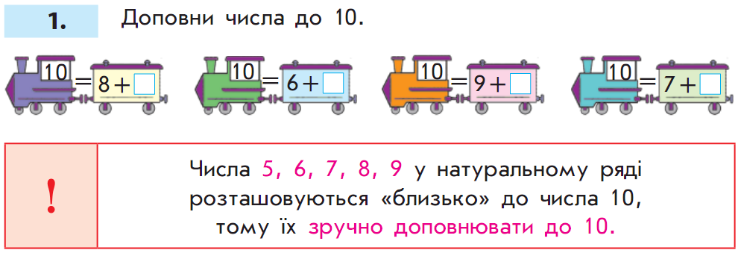
Прийом округлення.
Підготовча робота
2
4
1
3

Slide 5
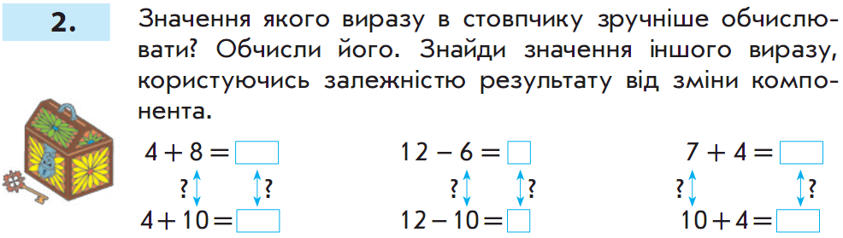
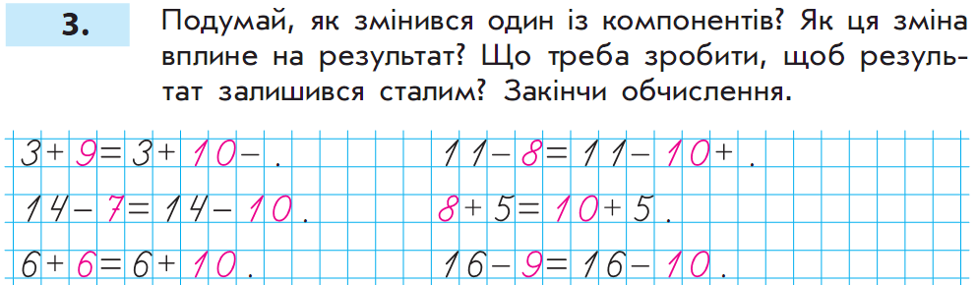
Прийом округлення.
Створення проблемної ситуації
12
6
- 2
- 2
- 4
+ 4
14
2
1 = 1 2
+ 3= 7
- 4 = 1 2

Slide 6
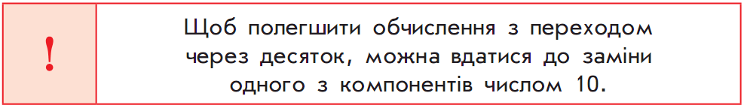
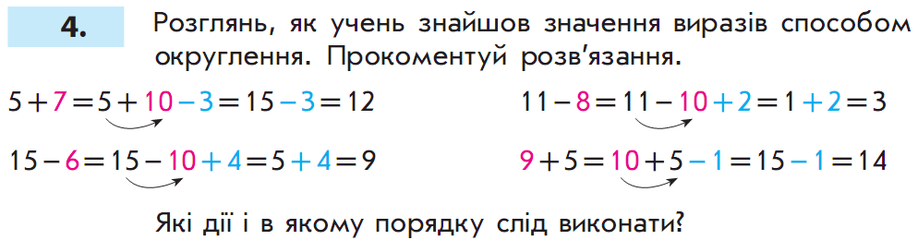
Прийом округлення

Slide 7
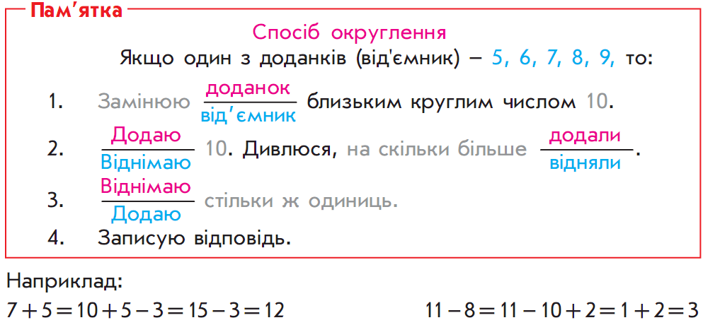
Прийом округлення

Slide 8
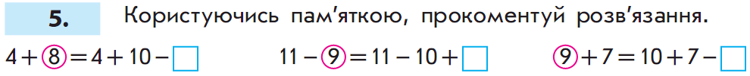
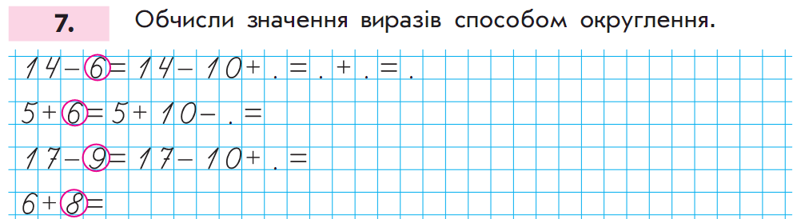
Прийом округлення.
Первинне закріплення .
Формування обчислювальної навички
10
2
=12
10
4
4 4
8
10
4
15 - 4
= 1 1

Slide 9
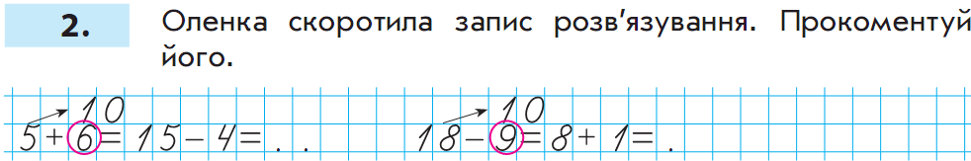
Прийом округлення.
Первинне закріплення .
Формування обчислювальної навички
10
10
1 1
9

Slide 10
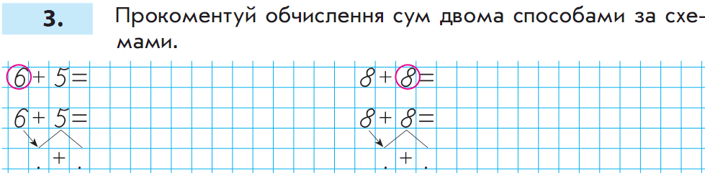
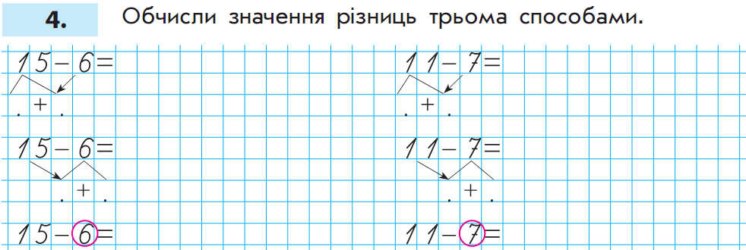
Обчислення різними способами
10
10
1 0
+ 5
= 15
- 4 =
11
8
+ 1 0
- 2
- 4
= 1 8
- 2 =
1 6
(6 + 4) + 1=10 + 1 = 11
(8 + 2) + 6=10 + 6 = 16
4 1
2 6
(9 + 6) – 6 = 9
9 6
(15 - 5) – 1 = 1 0 - 1 = 9
5 1
10
(1 5 - 1 0) + 4 = 5 + 4 = 9

